Slide 1

MediaTek Lab2
GPT
Reporter: 徐亦立 TA: 陳芮甯
2023/05/24
Colab

Slide 2
Outline
Lab 1: Encoder Only Model - BERT
Lab 2: Decoder Only Model - GPT
Introduction to GPT
From GPT2 to GPT3
How can we better utilize ChatGPT?
Coming soon..
Lab 3: Encoder-Decoder Model - T5

Slide 3
Introduction to GPT

Slide 4
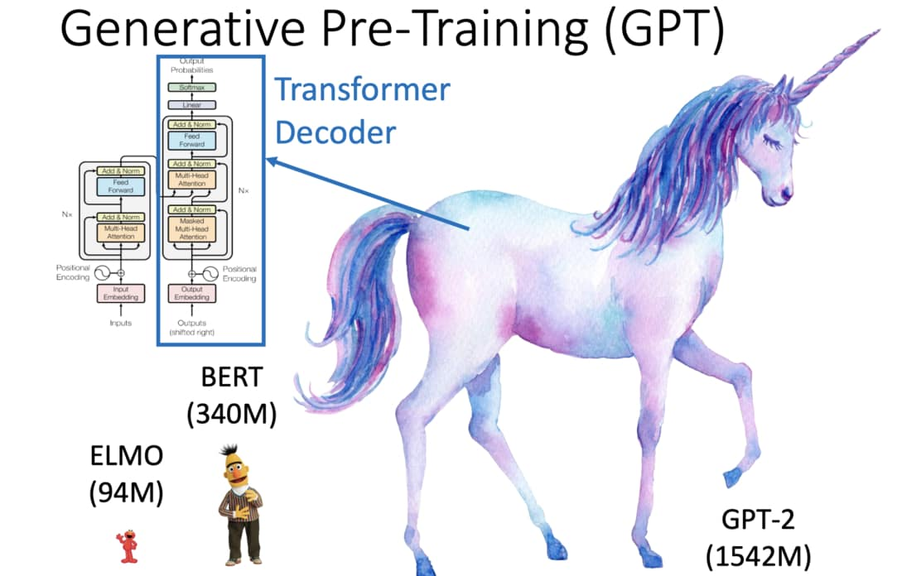
Notes:
GPT2 是transformer Decoder的結構
而光是GPT2的模型大小大約是BERT的4.5倍左右，總共大約有十五一個參數，可以說是相當巨大的模型
所以說在訓練的時間和資源上都會需要比較大量的成本

Slide 5
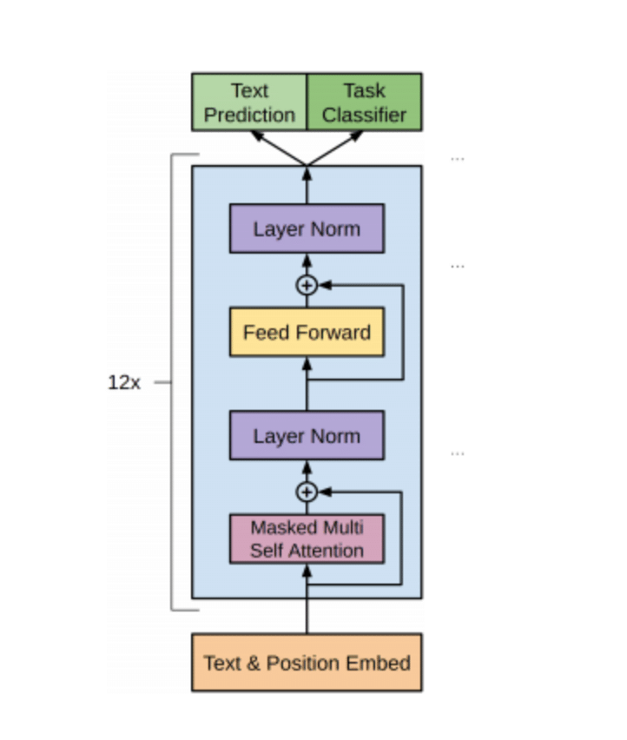
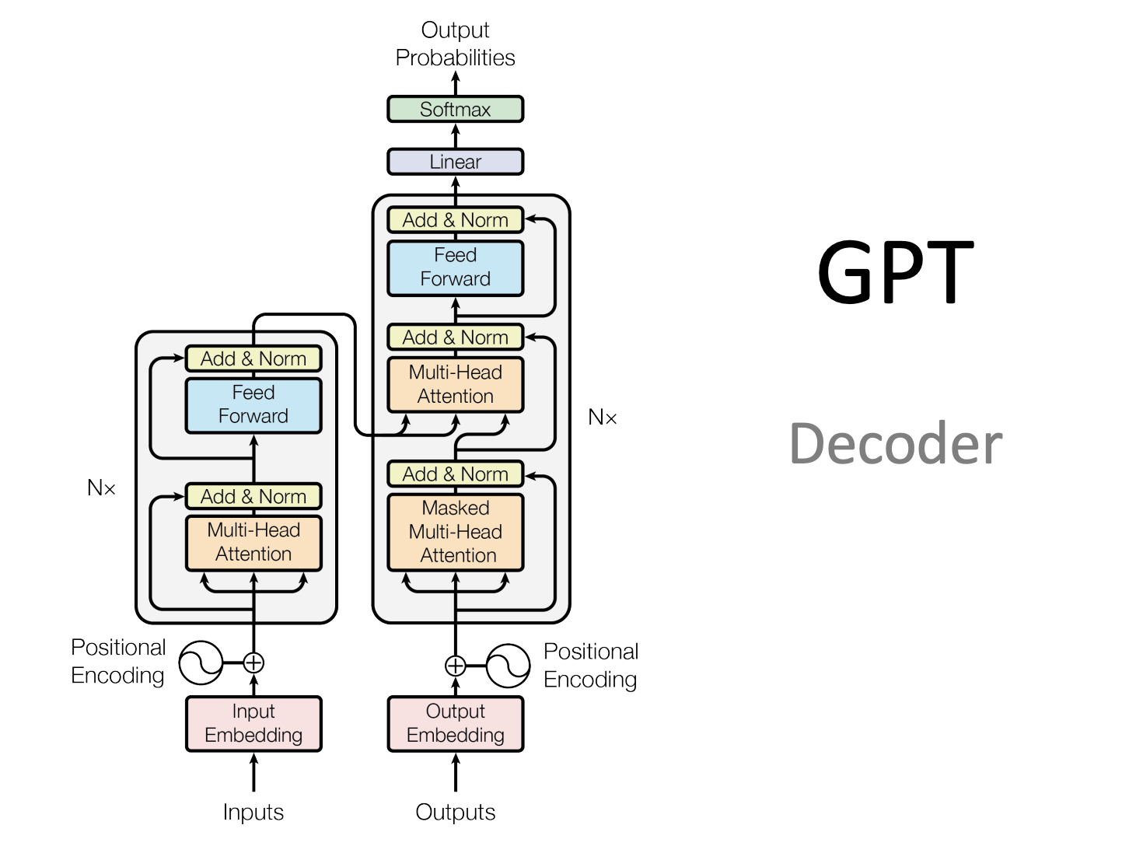
source
Notes:
上次學到的BERT是使用encoder的部分，encoder的任務是將輸入的文字轉成向量，而decoder在transformer中的任務就是將向量重新再轉換為文字。
那原始的transformer的結構使用cross attention的技術來將encoder的output接到decoder作為輸入，而在gpt的結構裡面，我們直接把cross attention的部分移除，因此只剩下decoder only的結構，所以我們可以看到GPT的attention layer這邊所使用的是masked attention layer.

Slide 6
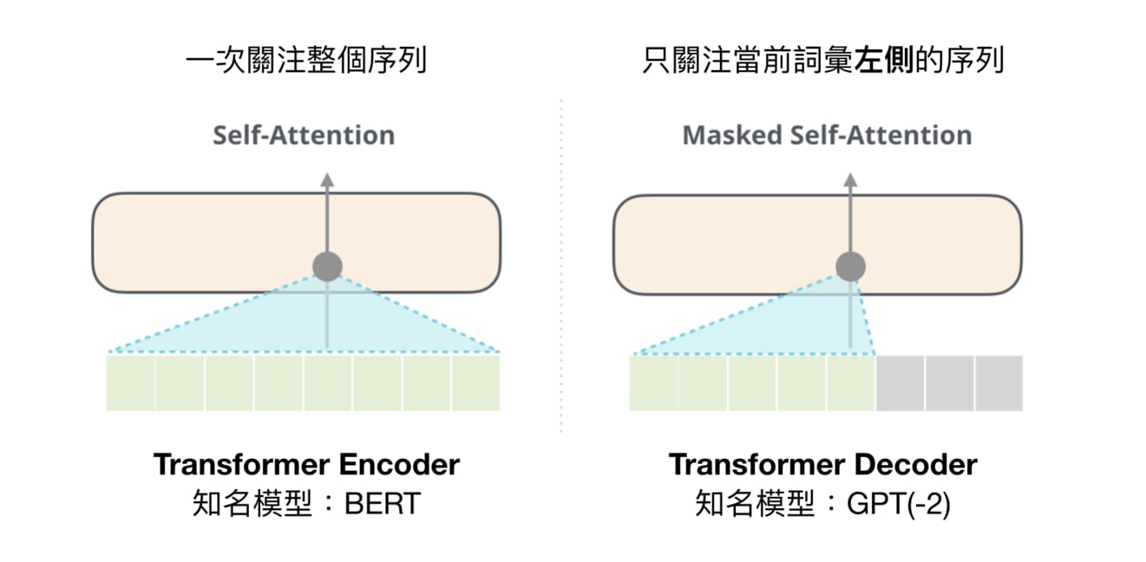
Masked Self-Attention
image source
Notes:
那這個masked self attention是什麼意思呢？
也就是我們在進行文本生成的時候，限制GPT只能關注當前已經生成的詞彙左邊的序列，不能看到任何未來的詞彙，相對BERT沒有做任何masking的機制來說可以一次關注整個序列。所以具體來說GPT在進行生成任務的時候，我們透過刻意的加入masking，來讓GPT只能關注他過去已經生成的字詞，去猜測下一個最可能的字。舉例來說，當今天GPT已經生成五個字元的話，GPT的attention layer就只能看到前五個字詞，etc

Slide 7
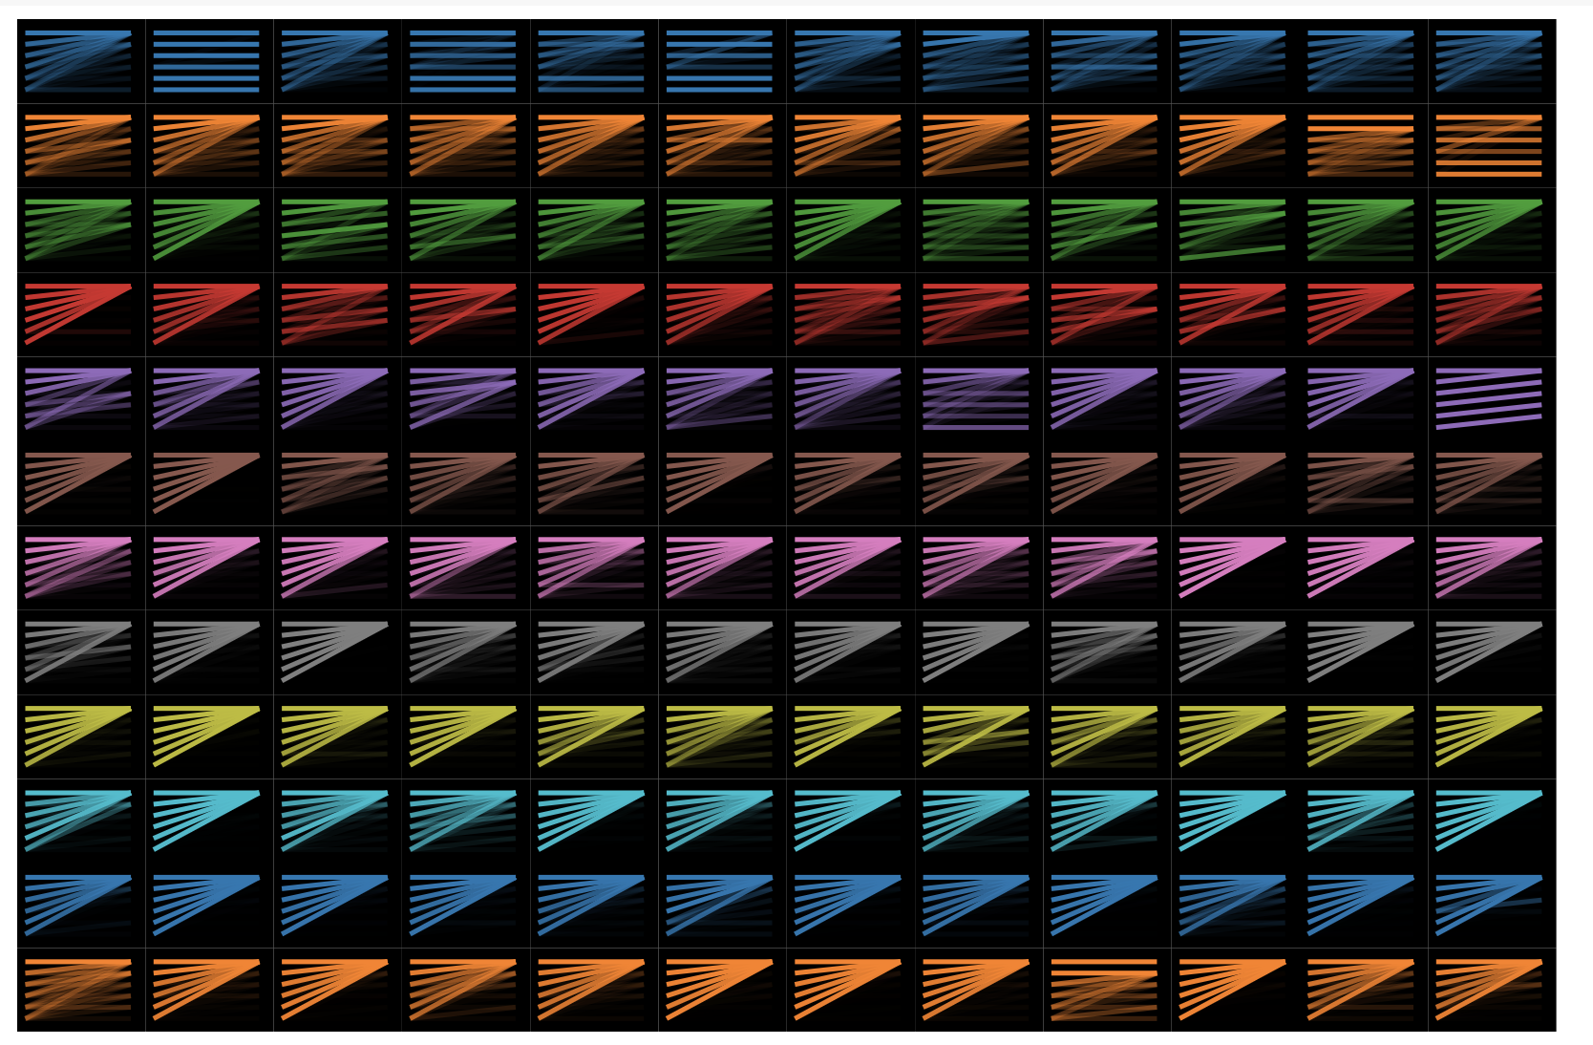
Attention visualization
Notes:
https://colab.research.google.com/drive/1RL5JYIUaVrSsyPDxyn6wBZn6W4JRnNoH

Slide 8
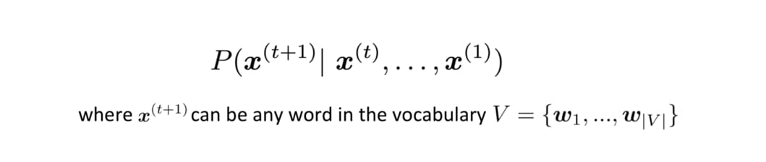
How GPT2 is pre-trained: Generative Pre-training
Pre-trained on 40GB text corpus.
Pre-trained by predicting the next word.
image source
Notes:
因此我們在做gpt2的pretranining的時候，其實他的訓練標的是相當單純的，我們可以把它想像成一個文字接龍的遊戲，在已經知道前面t個字源的情況下，希望gpt2可以猜測出下一個最可能的字詞，而這個字詞可以是字典裏面的任一個單字。
機率問題=>依照機率分佈去做遇測，已知出現1~t個連續單詞的情況下，要去猜測下一個最可能的字詞。
因次gpt2一樣是一個透過self-supervised進行訓練的模型，我們不需要任何經過標注的文本就可以進行訓練，只要蒐集非常大量的文本，每次都把第n個字遮蔽起來，讓GPT去猜下一個字詞，久而久之GPT就能夠學會整體人類在使用文字時的機率分佈，透過接龍的方式來生成非常留長的文字，這樣的訓練方式我們就稱之為generative pre-training

Slide 9
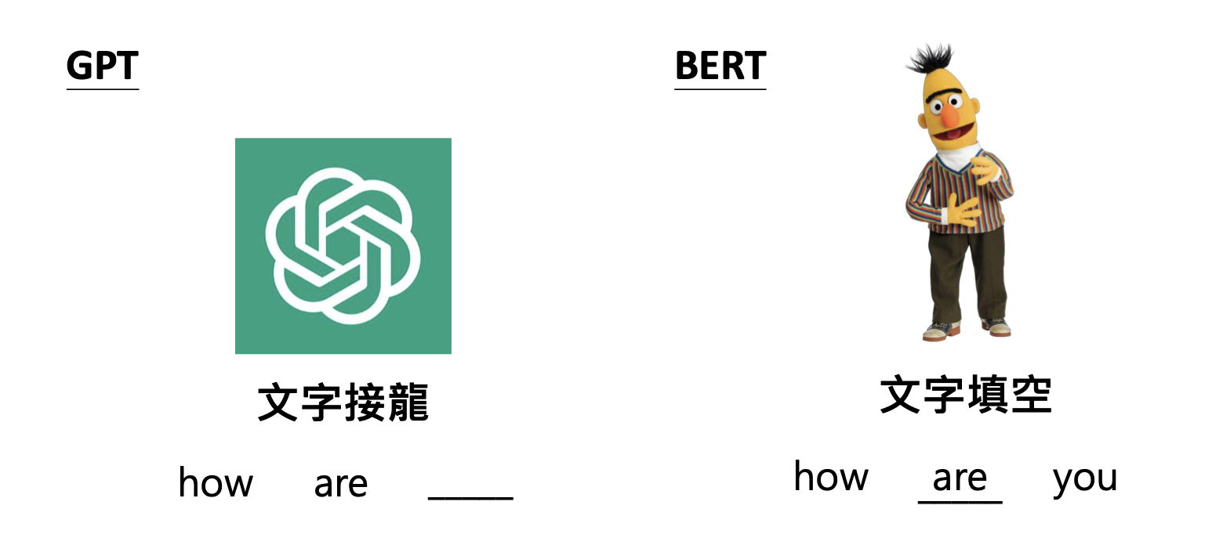
Decoder-only Model
Encoder-only Model

Slide 10
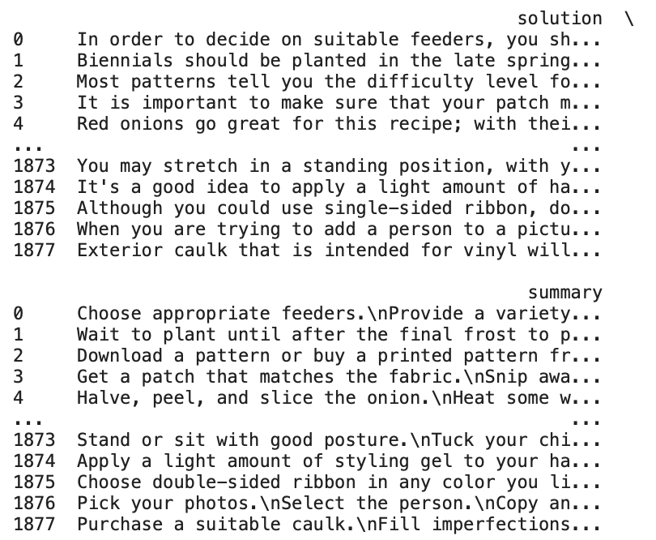
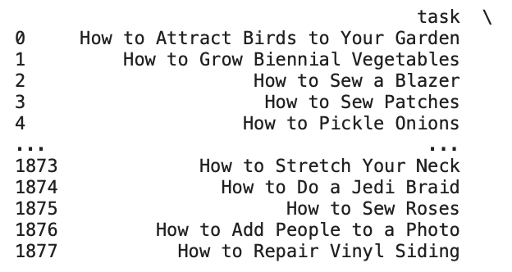
Try it by yourself
colab

Slide 11
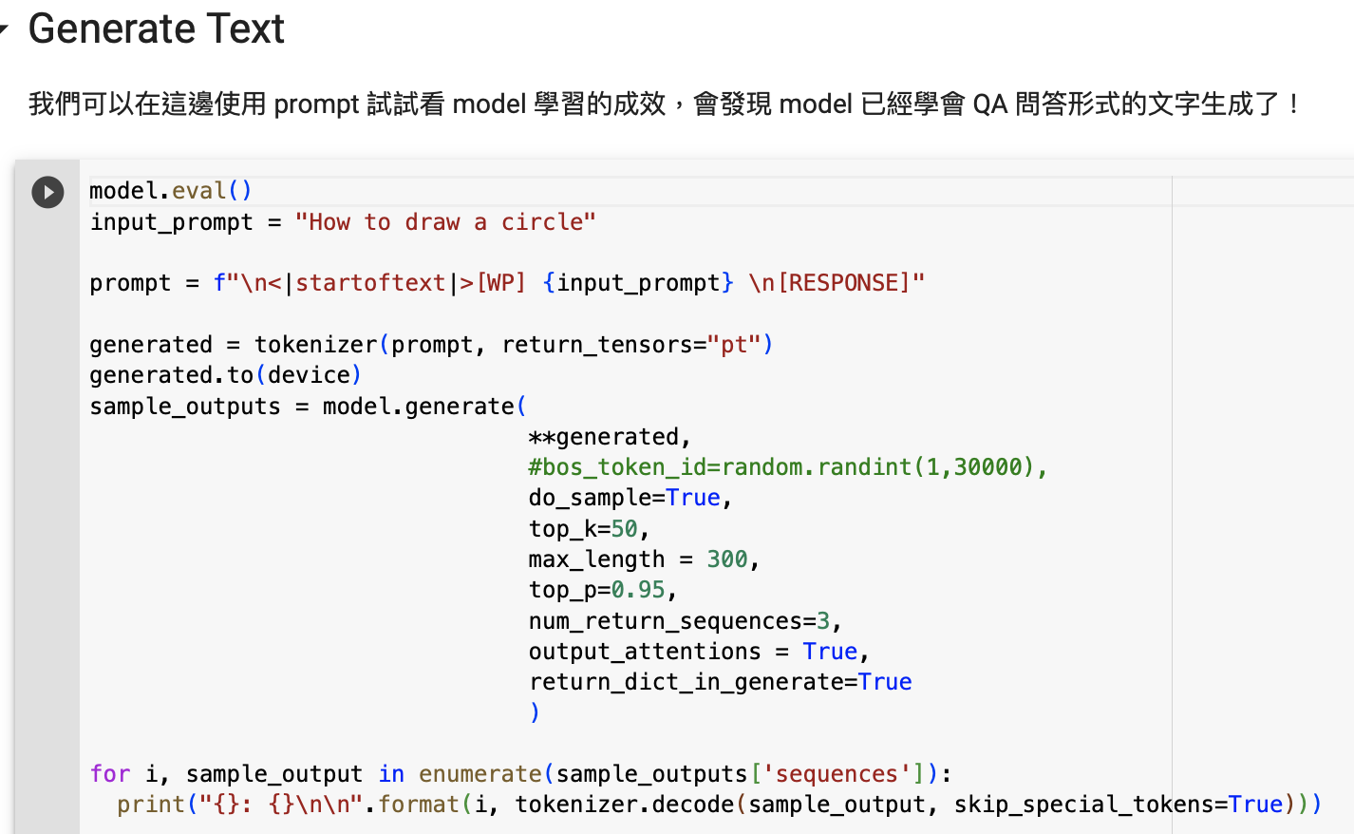
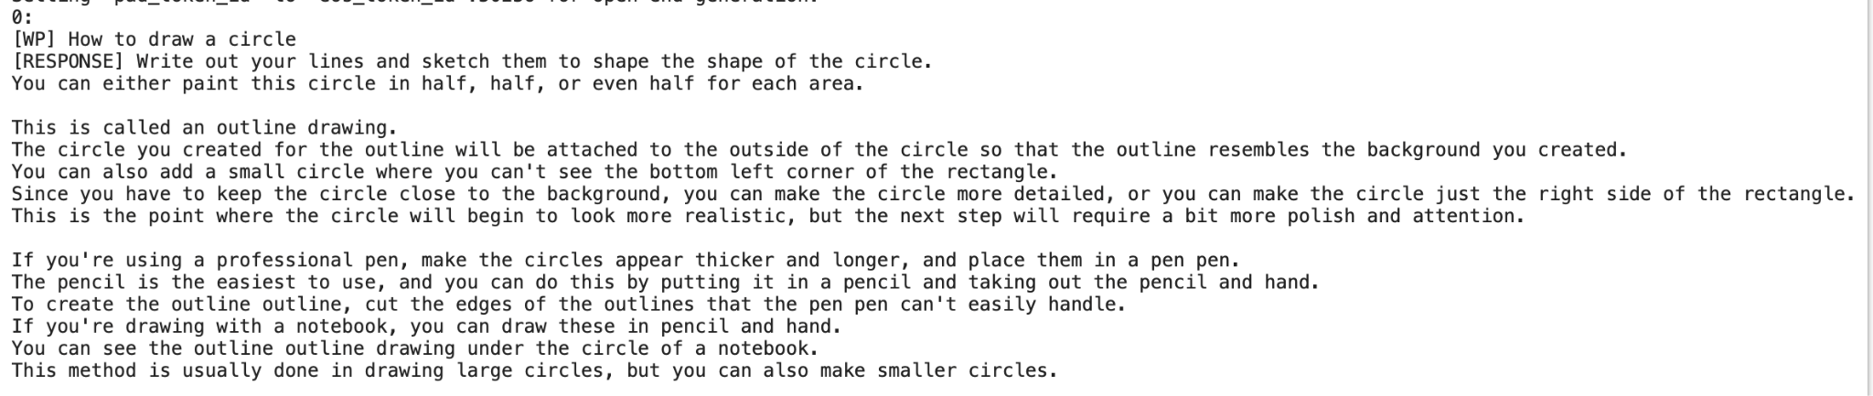
Expected output

Slide 12
From GPT2 to GPT3

Slide 13
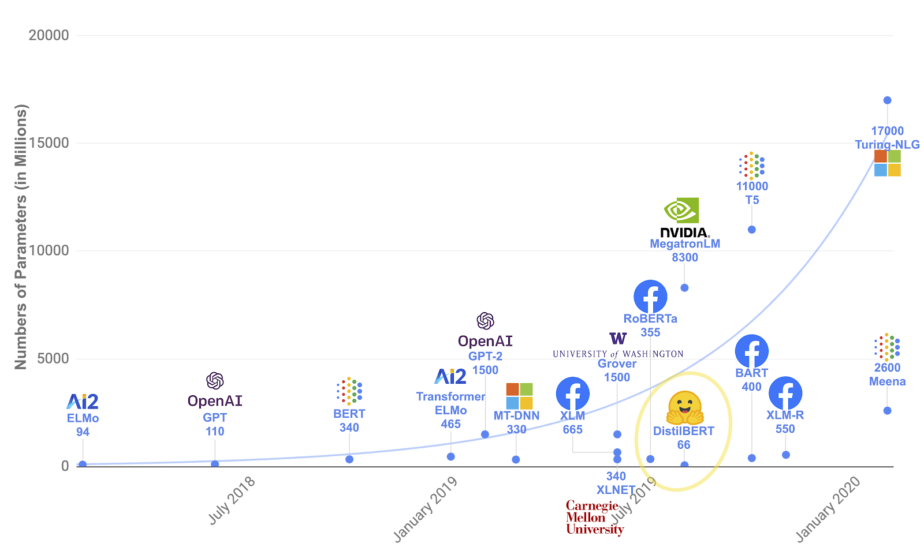

Slide 14
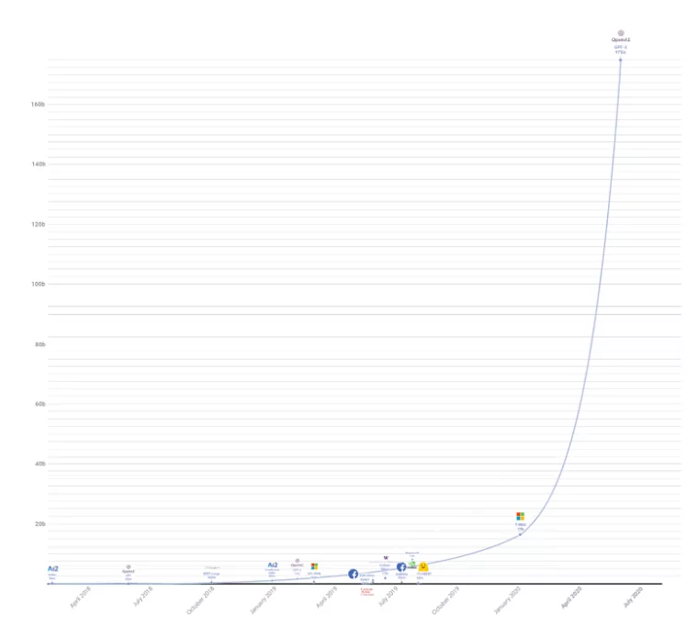
GPT3 has 175 billion parameters!
Model 175B
Data: 570GB (45T before filtering)

Slide 15
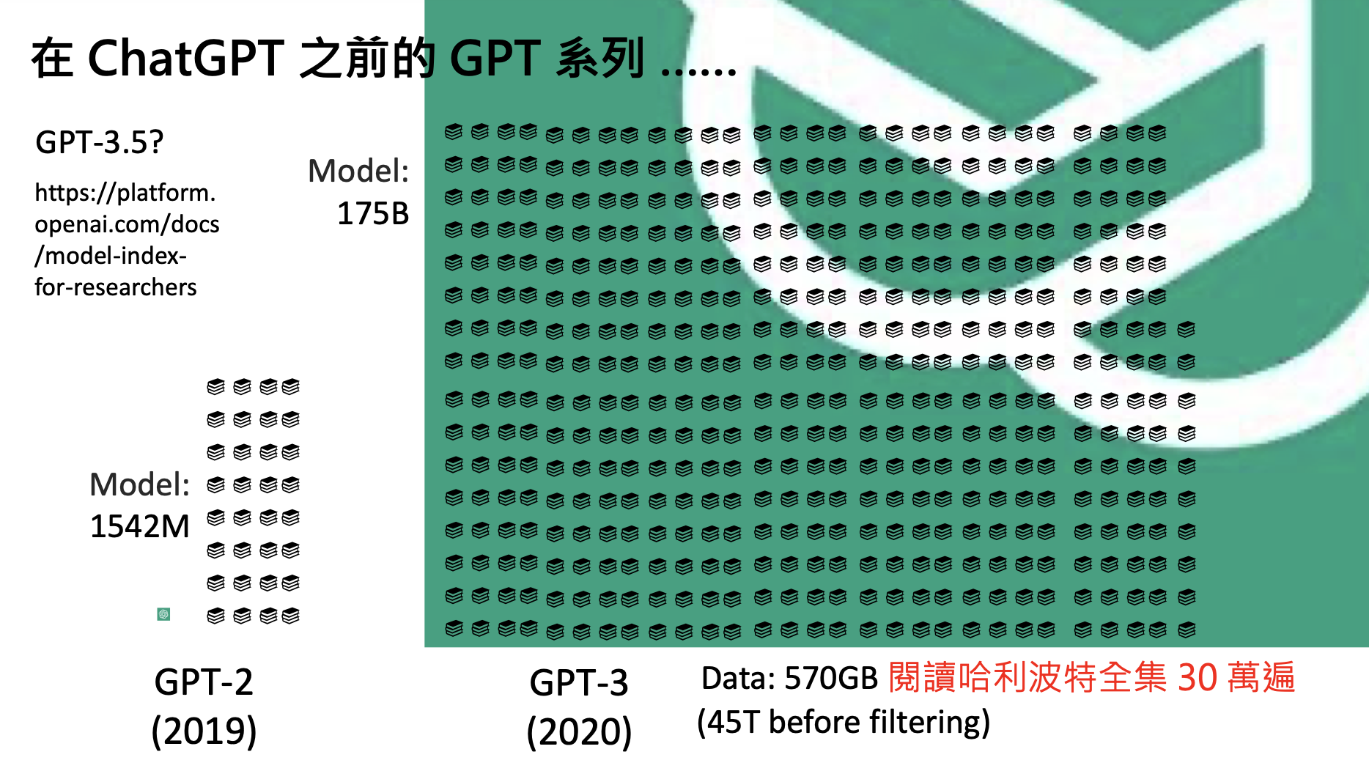
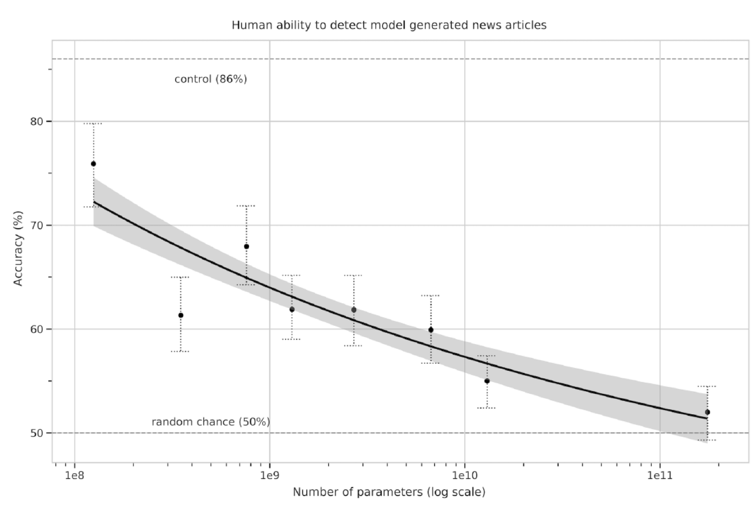
Notes:
113倍左右的模型大小，而gpt3的閱讀量也是非常非常大量，在過濾之前有45t左右的文字，而實際用來餵養模型的文字量有570GB左右，

Slide 16
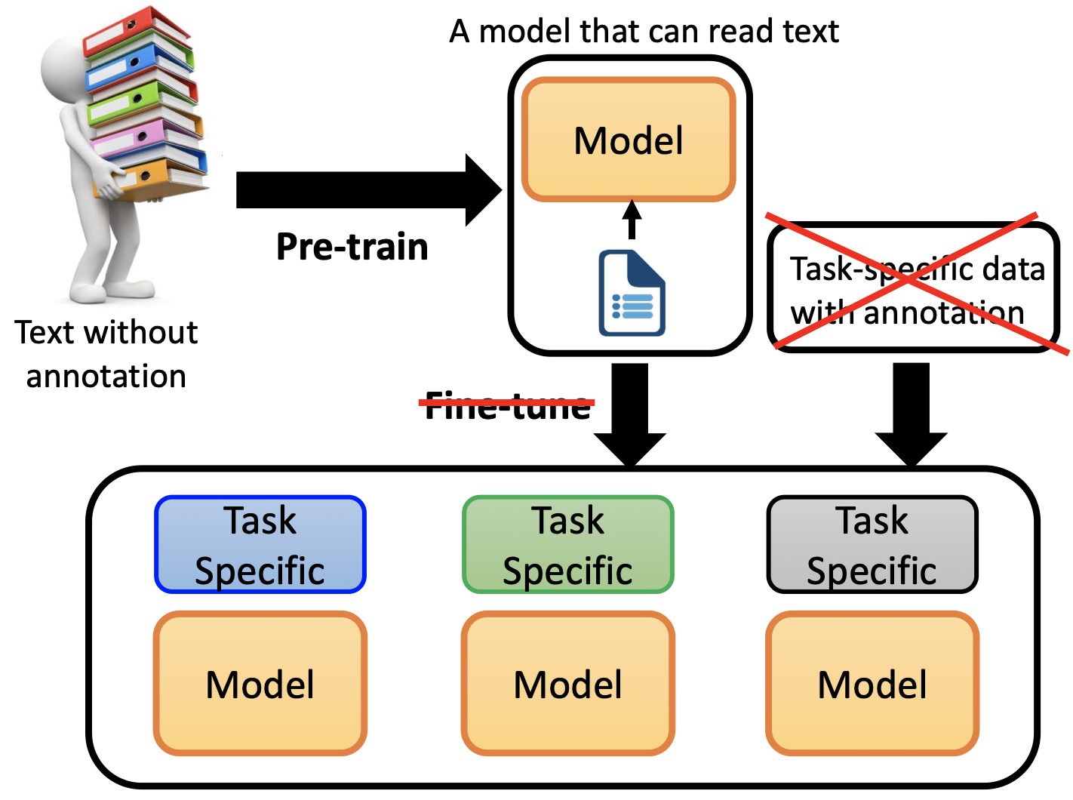
image source
Notes:
BERT的架構，必須要經過pretraining加上fine tuning的過程，而這邊最麻煩的部分就是在訓練BERT到下游任務的時候，我們必須要透過給予一些人類標注的文本，才能夠讓bert在下游任務上面有更好的表現，所以在BERT的架構之下，我們還是需要一些下游任務的資料，才可以達到很好的訓練結果。
但是GPT系列想要解決的問題遠遠不只是這些特定的下游任務，因此gpt的作者們問的問題是：我們能不能省略fine-tuning的步驟，直接透過pretraing就讓模型有非常強大的能力，能夠去解決各式各樣的任務。

Slide 17
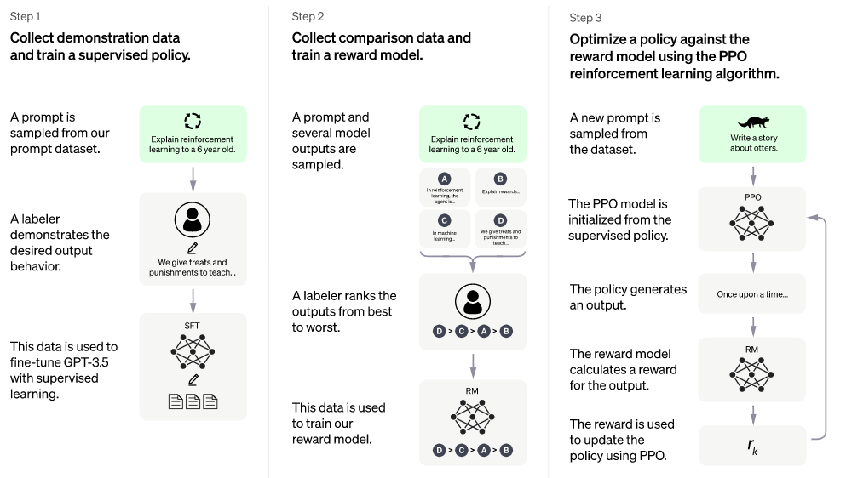
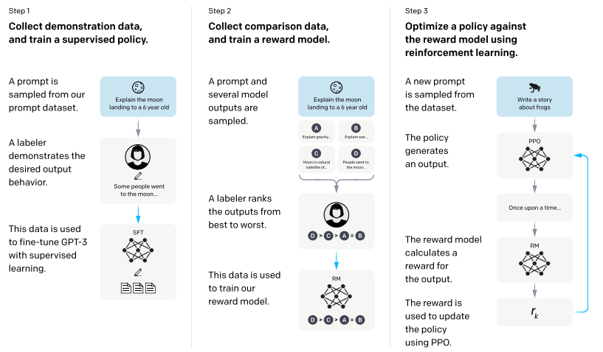
Chat GPT
https://openai.com/blog/chatgpt/
Instruct GPT
https://arxiv.org/abs/2203.02155
Notes:
Only difference GPT 3 v.s. 3.5

Slide 18
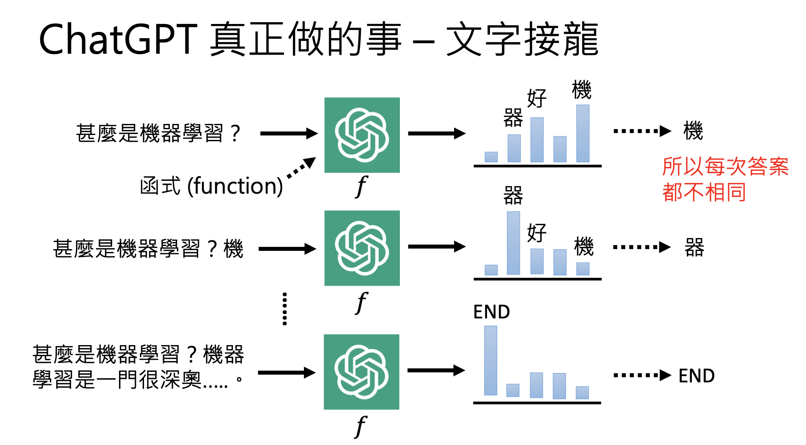
source

Slide 19
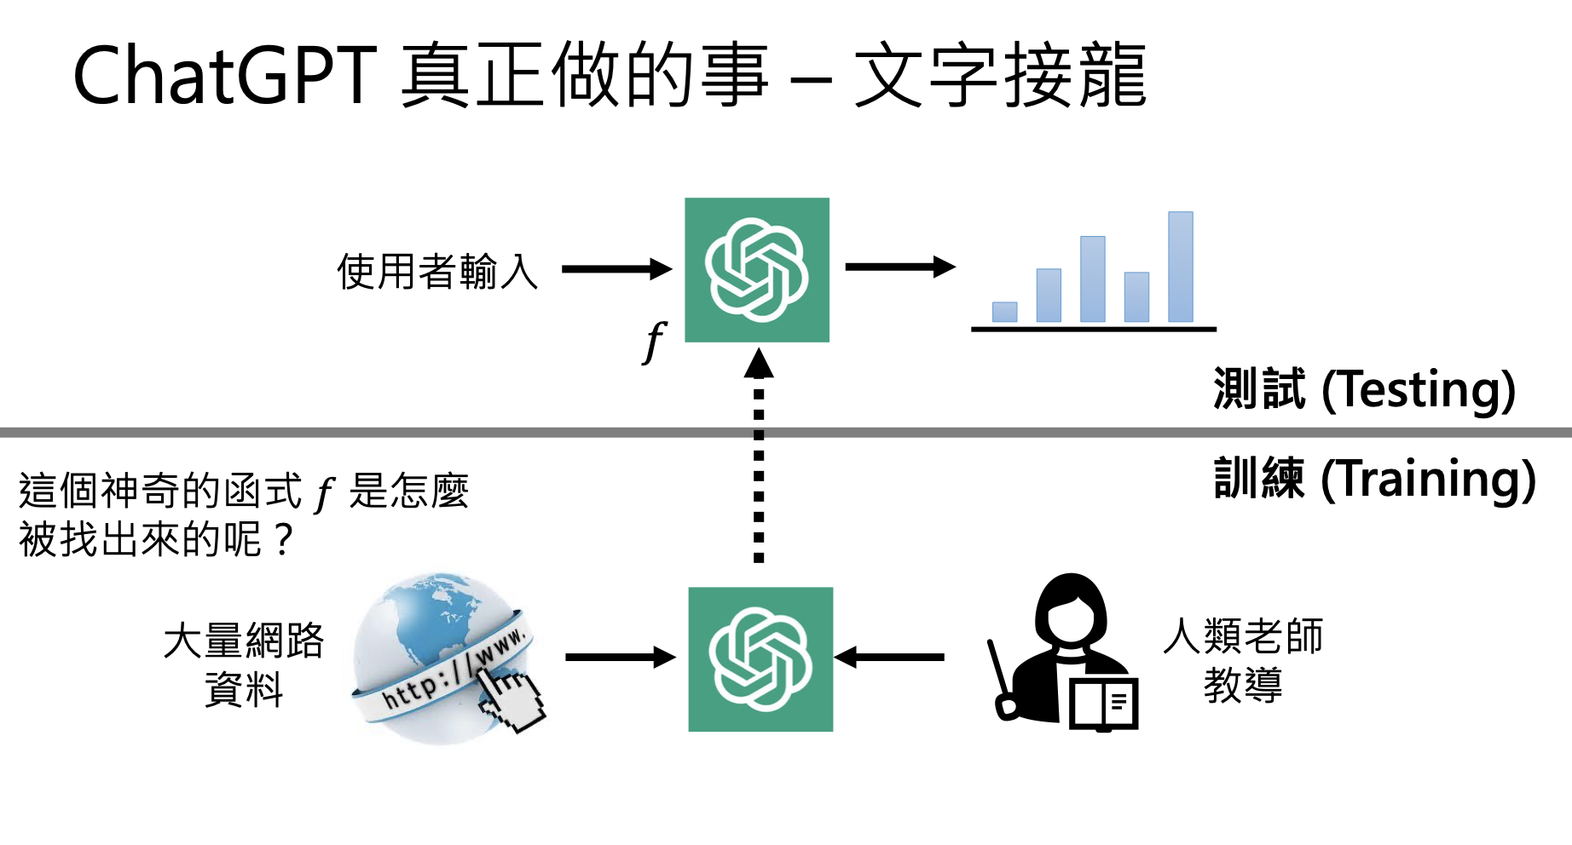

Slide 20
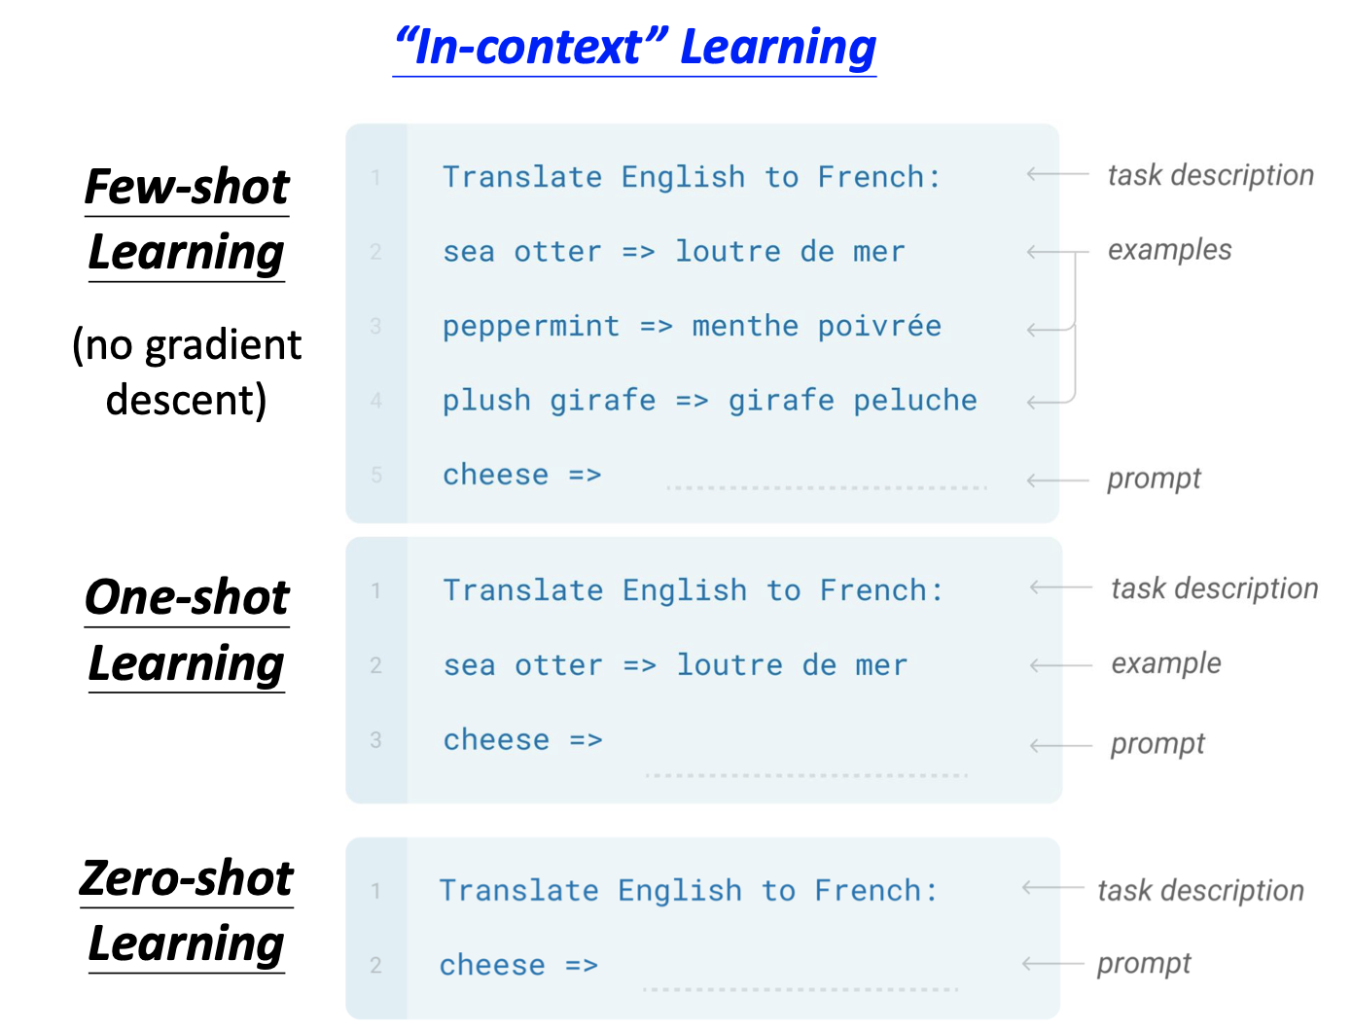
Notes:
將gpt的任務定義的更具體一點，我們前面提到整體來說GPT是在進行文字接龍的任務，但是這個接龍的任務可以再細分成三種不同的setting
這邊是依照gpt3 paper所給的定義，而我們先用翻譯的問題來做舉例，首先few-shot learning的情境下，我們先給定模型task description，接著給gpt看幾個任務的範例（舉例），接著就讓gpt開始考試，我們input一個在範例中沒有的例子，來讓gpt試試看能不能答對。範例的部分可以提供不只一個。
而one-shot learning的設定就更加嚴格，只能給題目敘述以及一個範例，就要gpt能夠回答正確的答案。
最後是最困難的zero shot learning，在完全沒有任何範例的情況下，就要gpt去解決這個任務

Slide 21
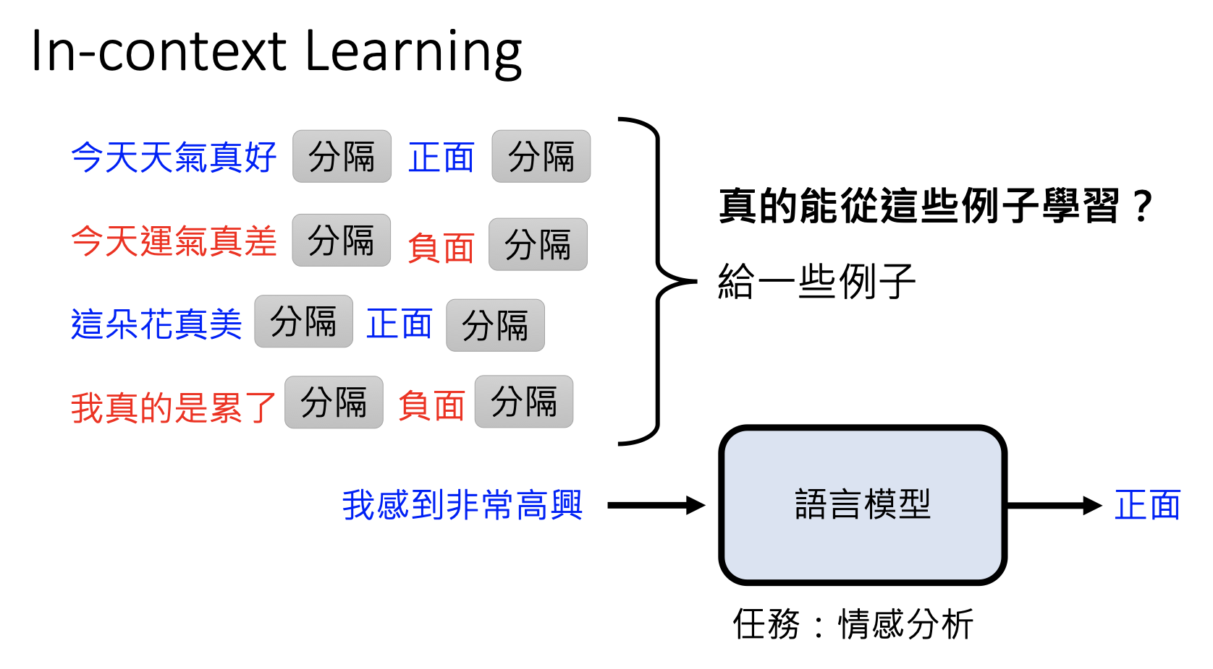

Slide 22
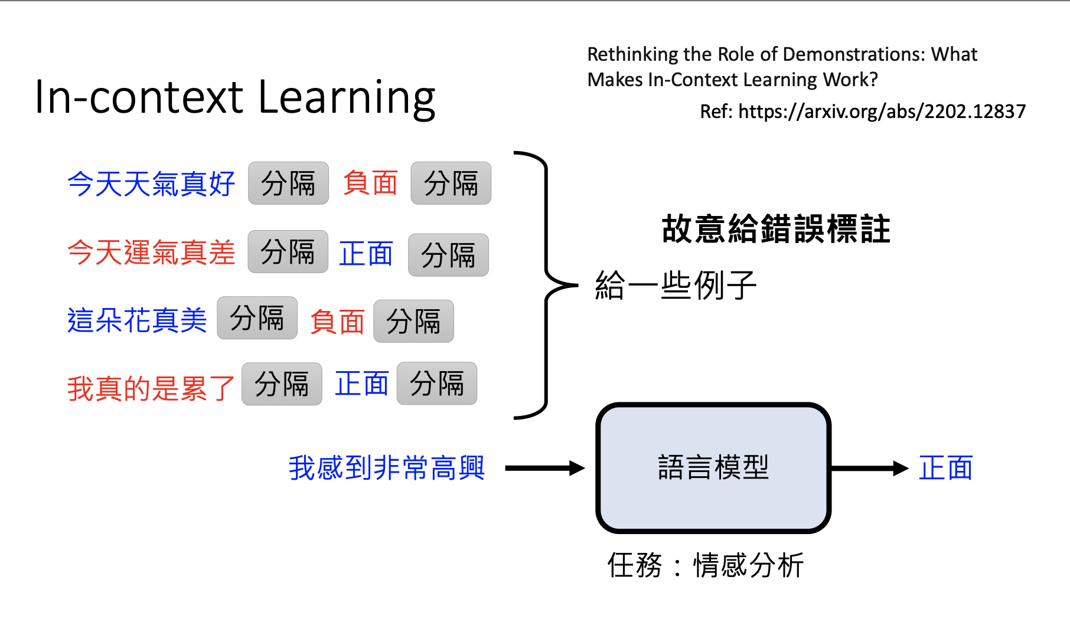

Slide 23
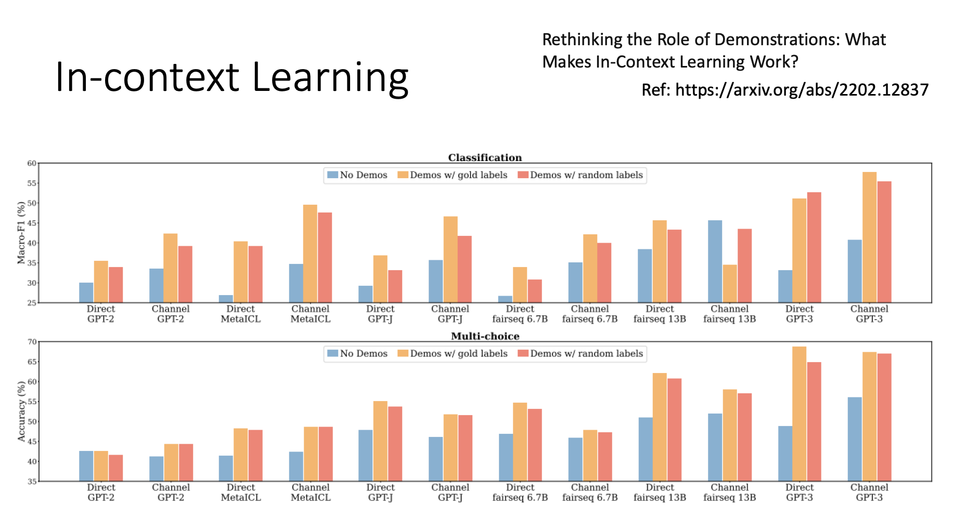

Slide 24
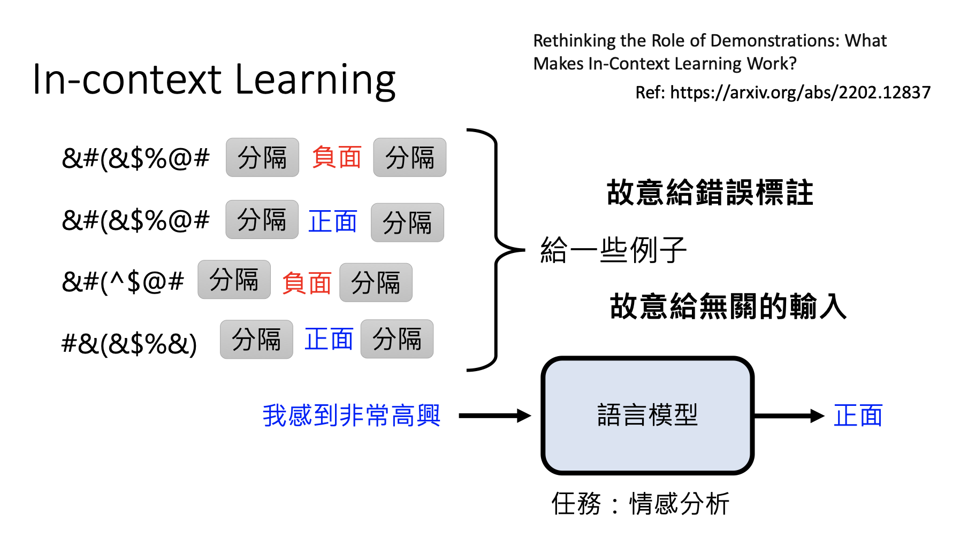

Slide 25
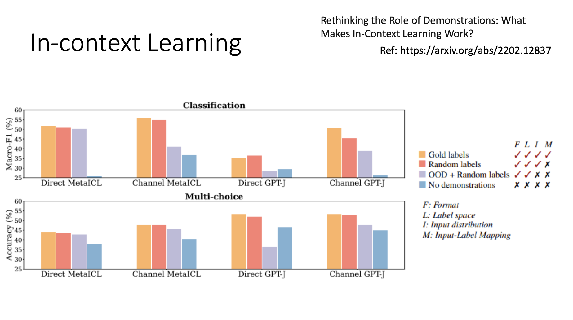

Slide 26
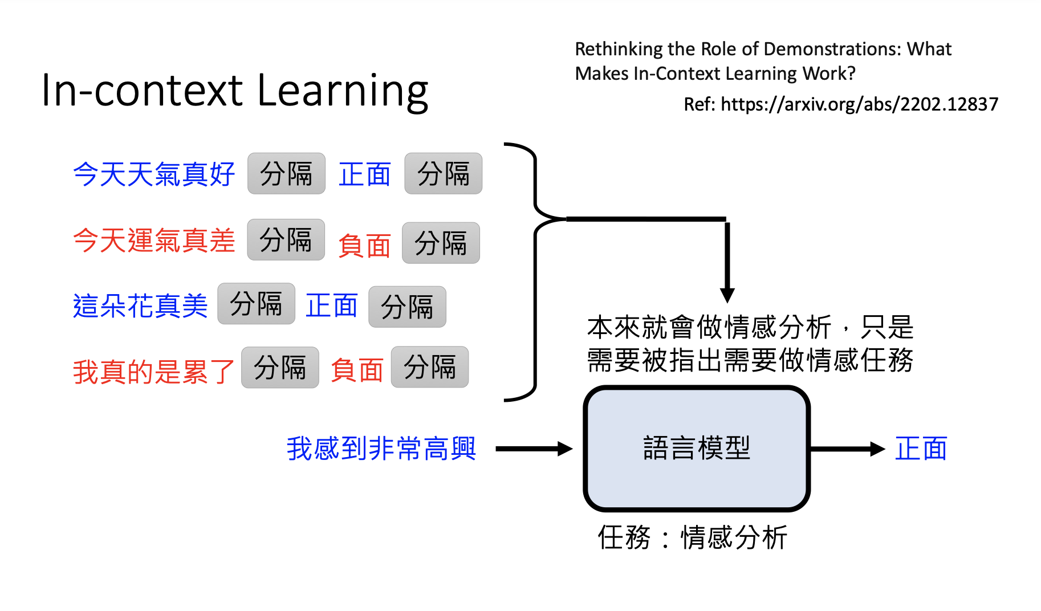

Slide 27
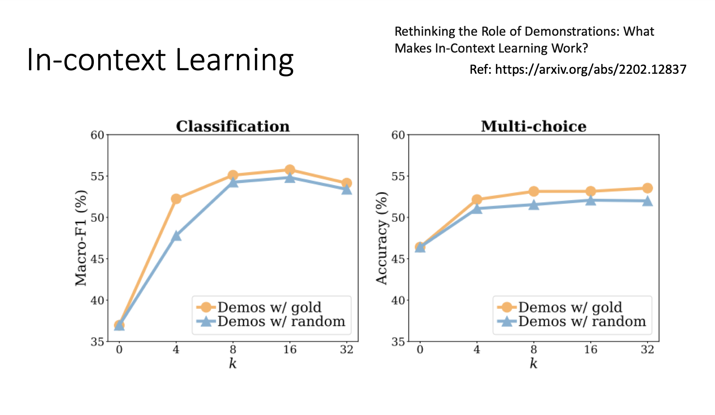

Slide 28
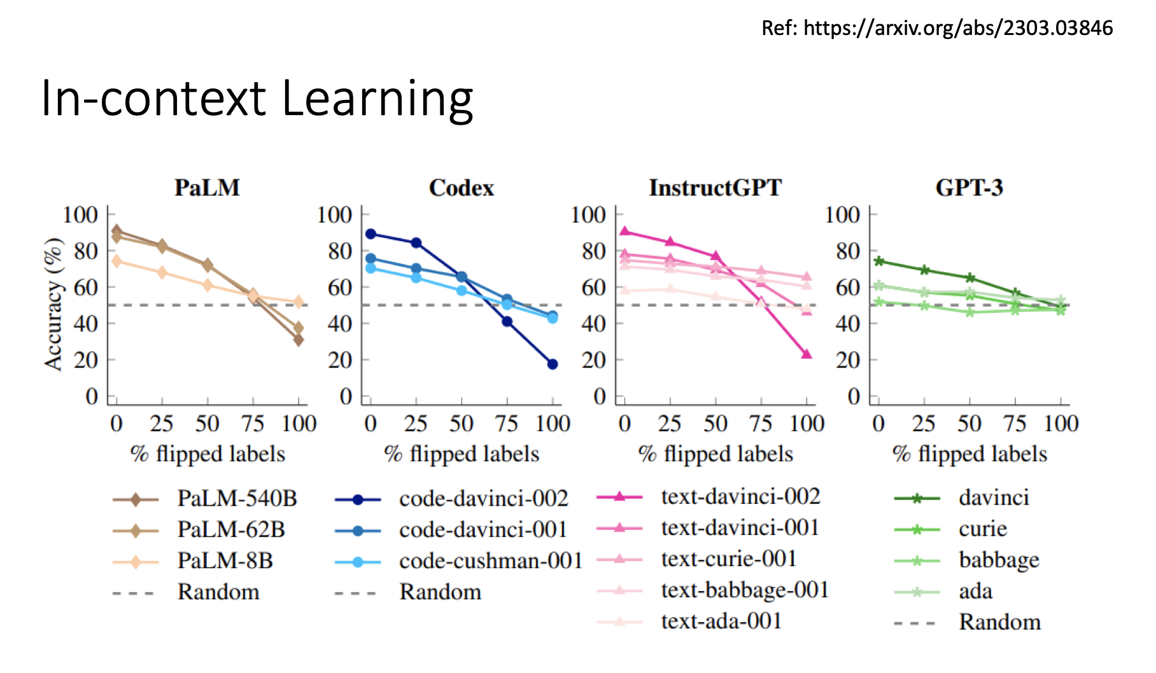

Slide 29
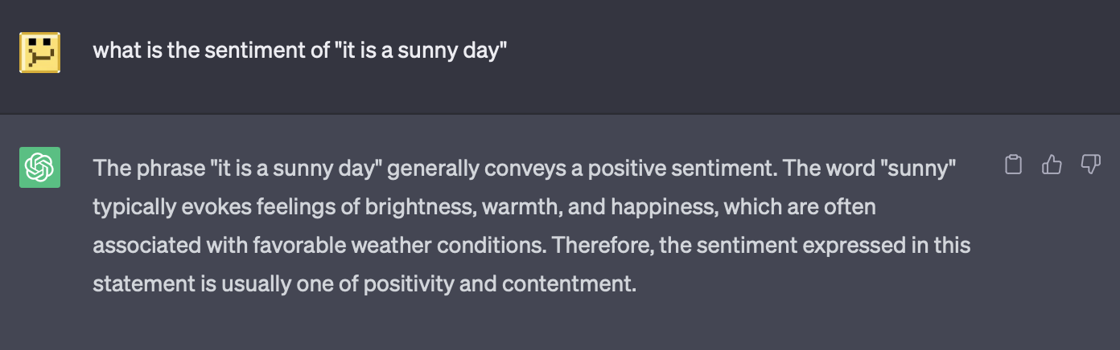
TODO1: In-Context Learning
請把以下prompt 轉換為 in-context few shot prompting

Slide 30
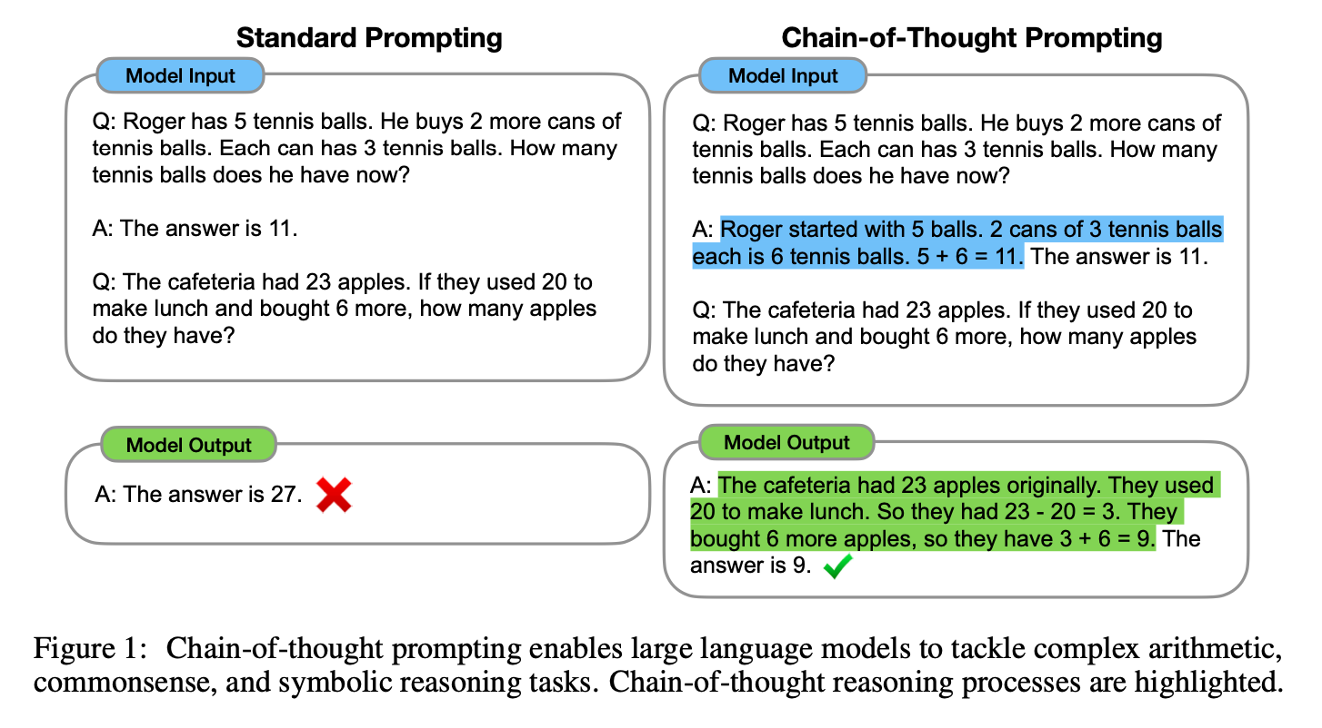
Chain of Thought Prompting
source

Slide 31
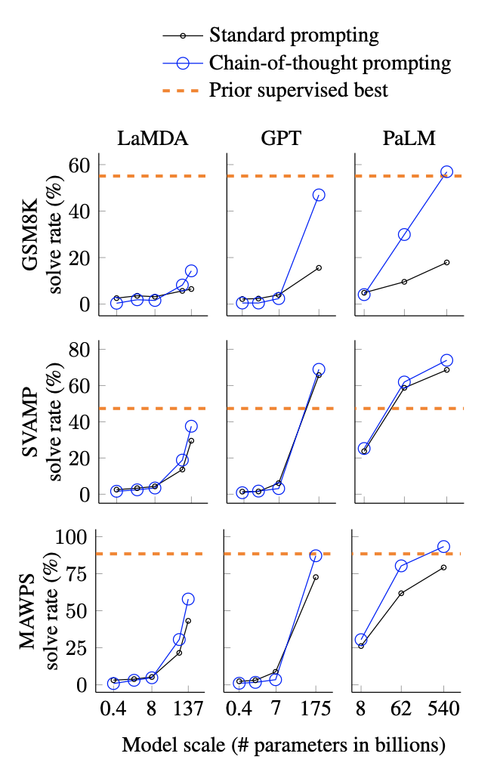
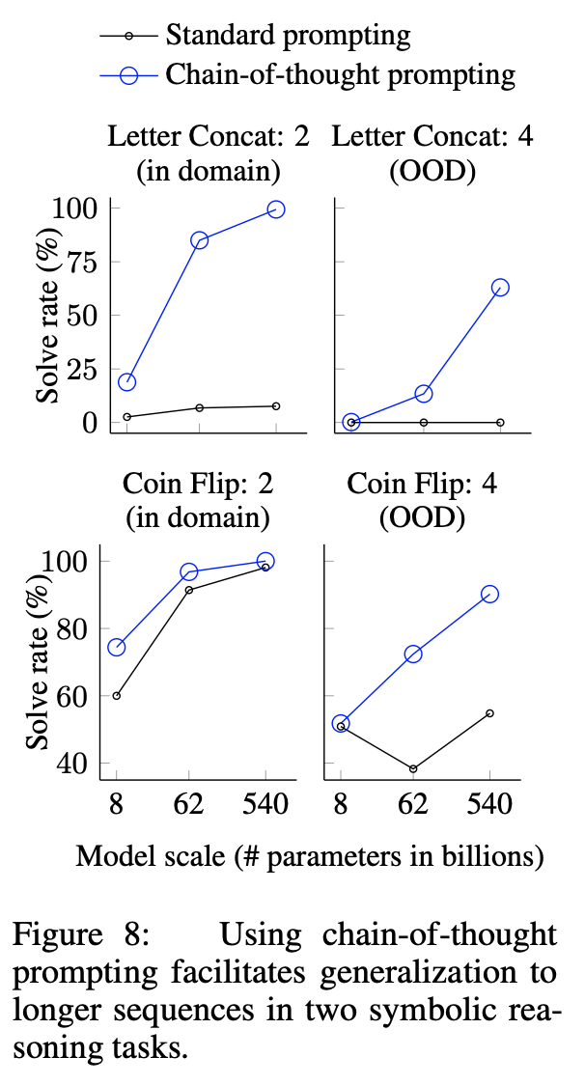
困難的數學問題
象徵性問題

Slide 32
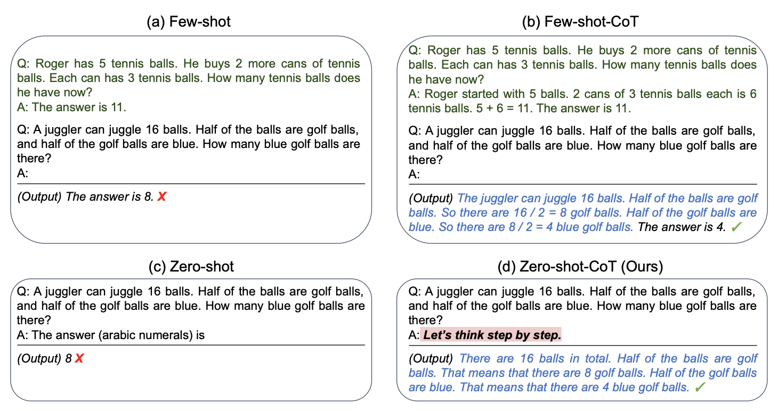

Slide 33
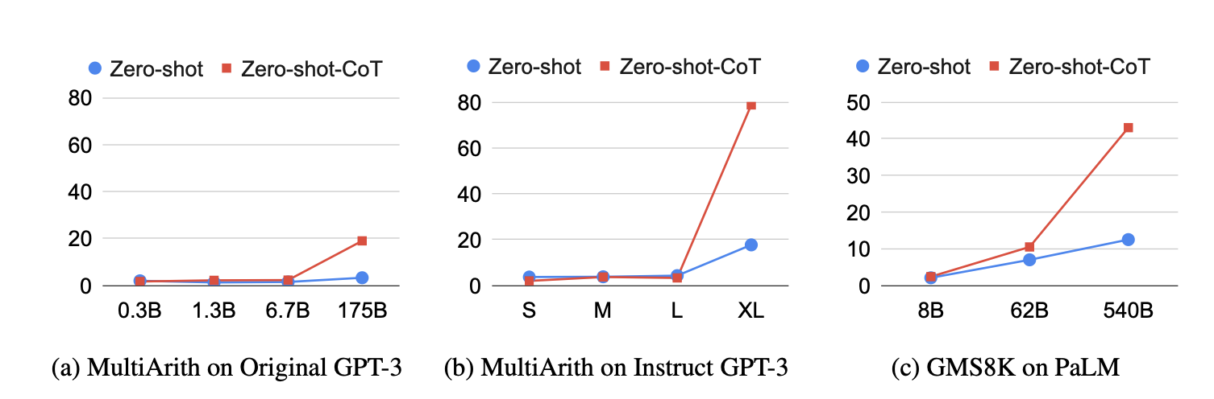

Slide 34
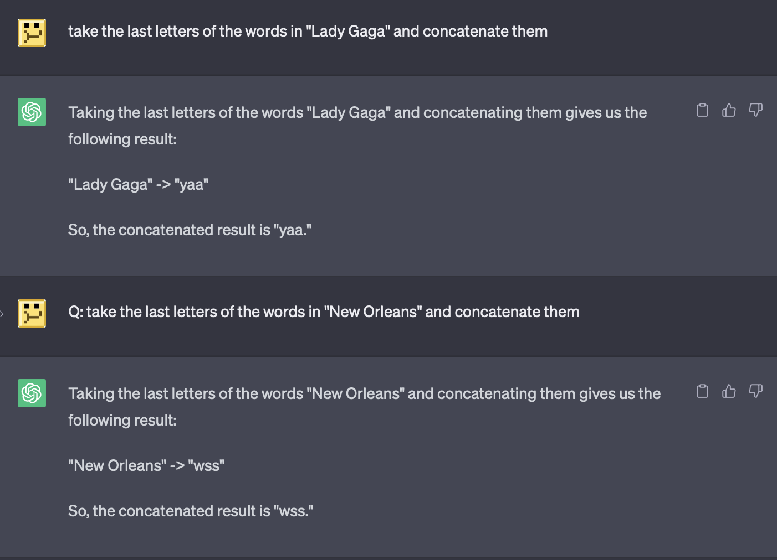
TODO2: 使用CoT的技術來讓GPT回答正確！

Slide 35
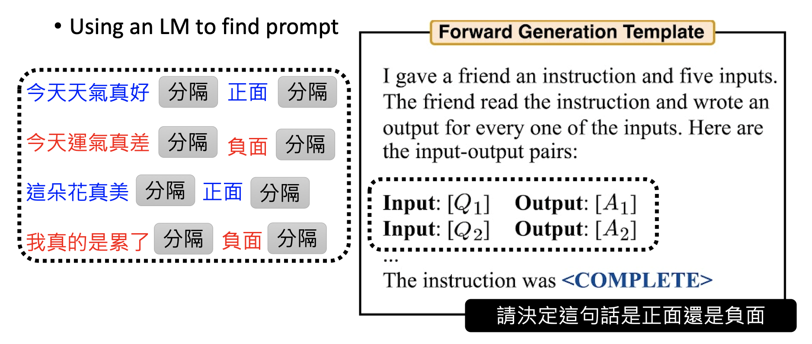
Model自己找出適合的prompt！

Slide 36
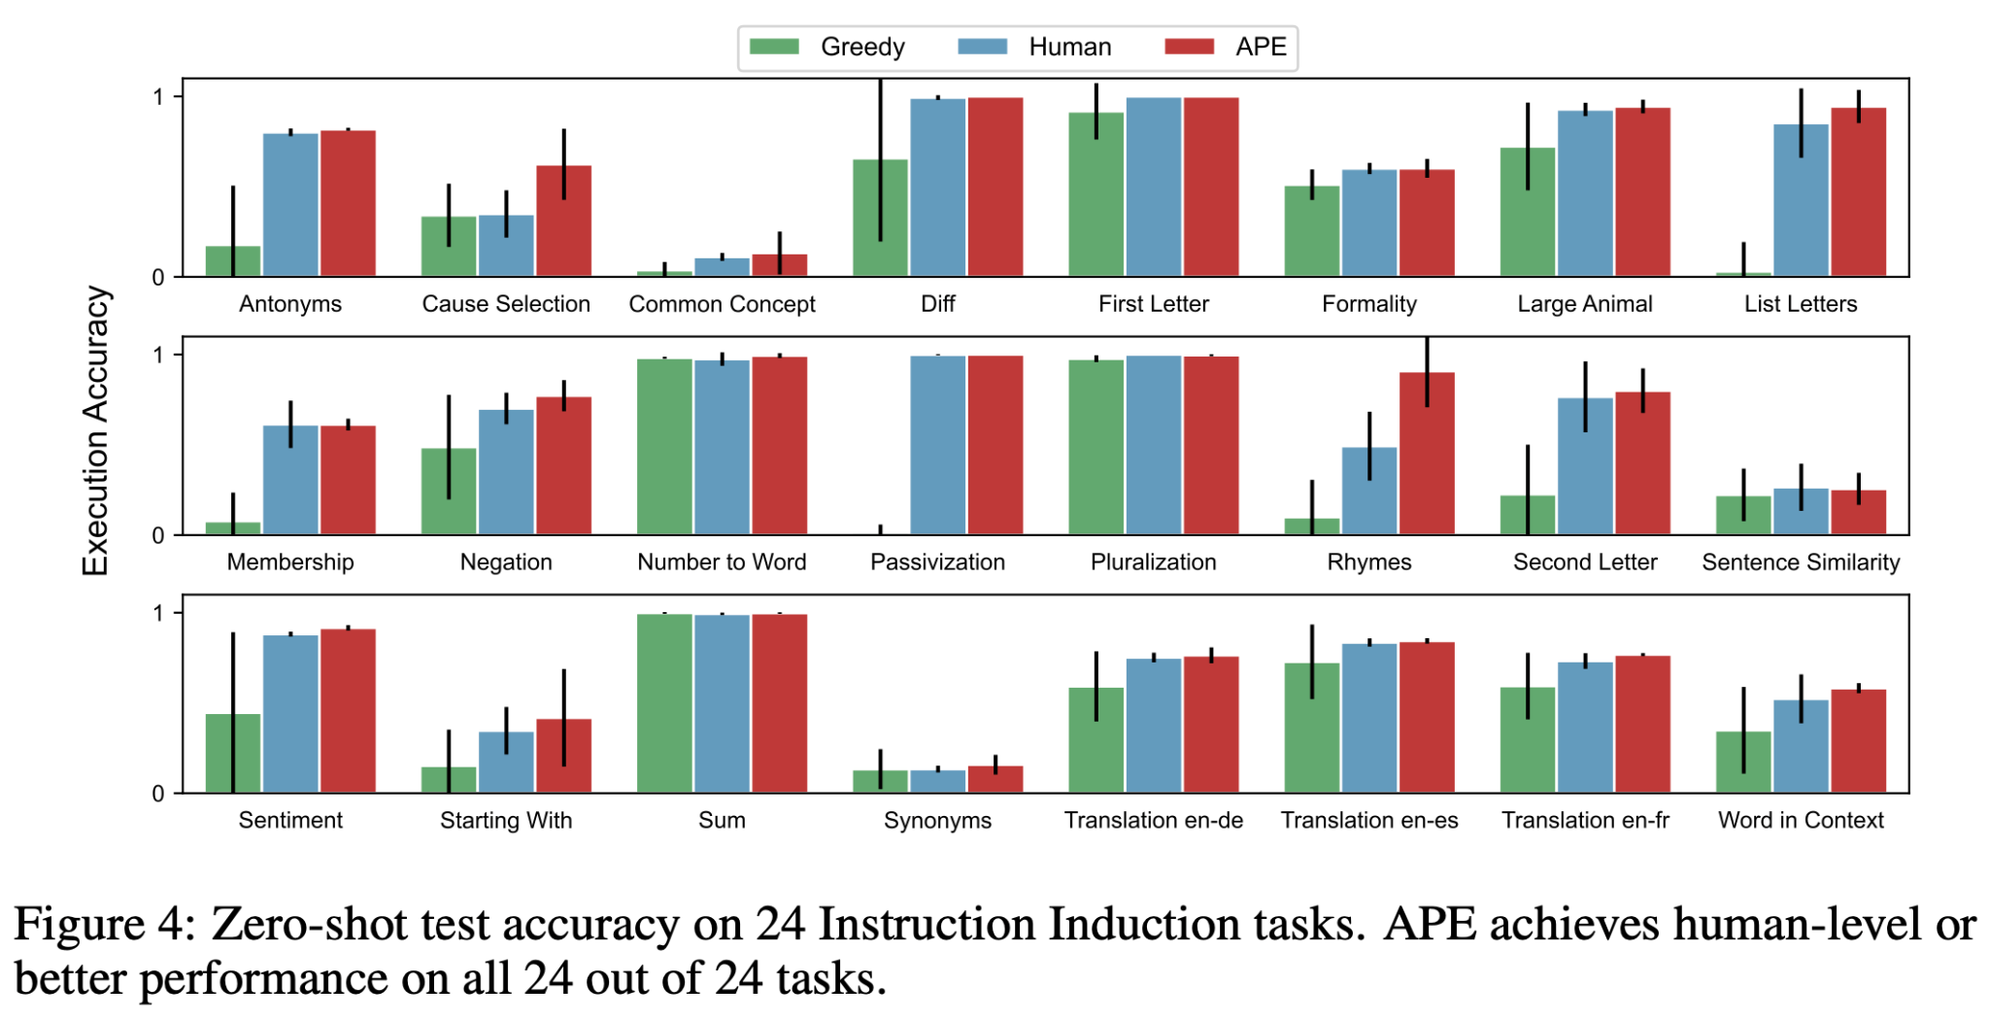

Slide 37
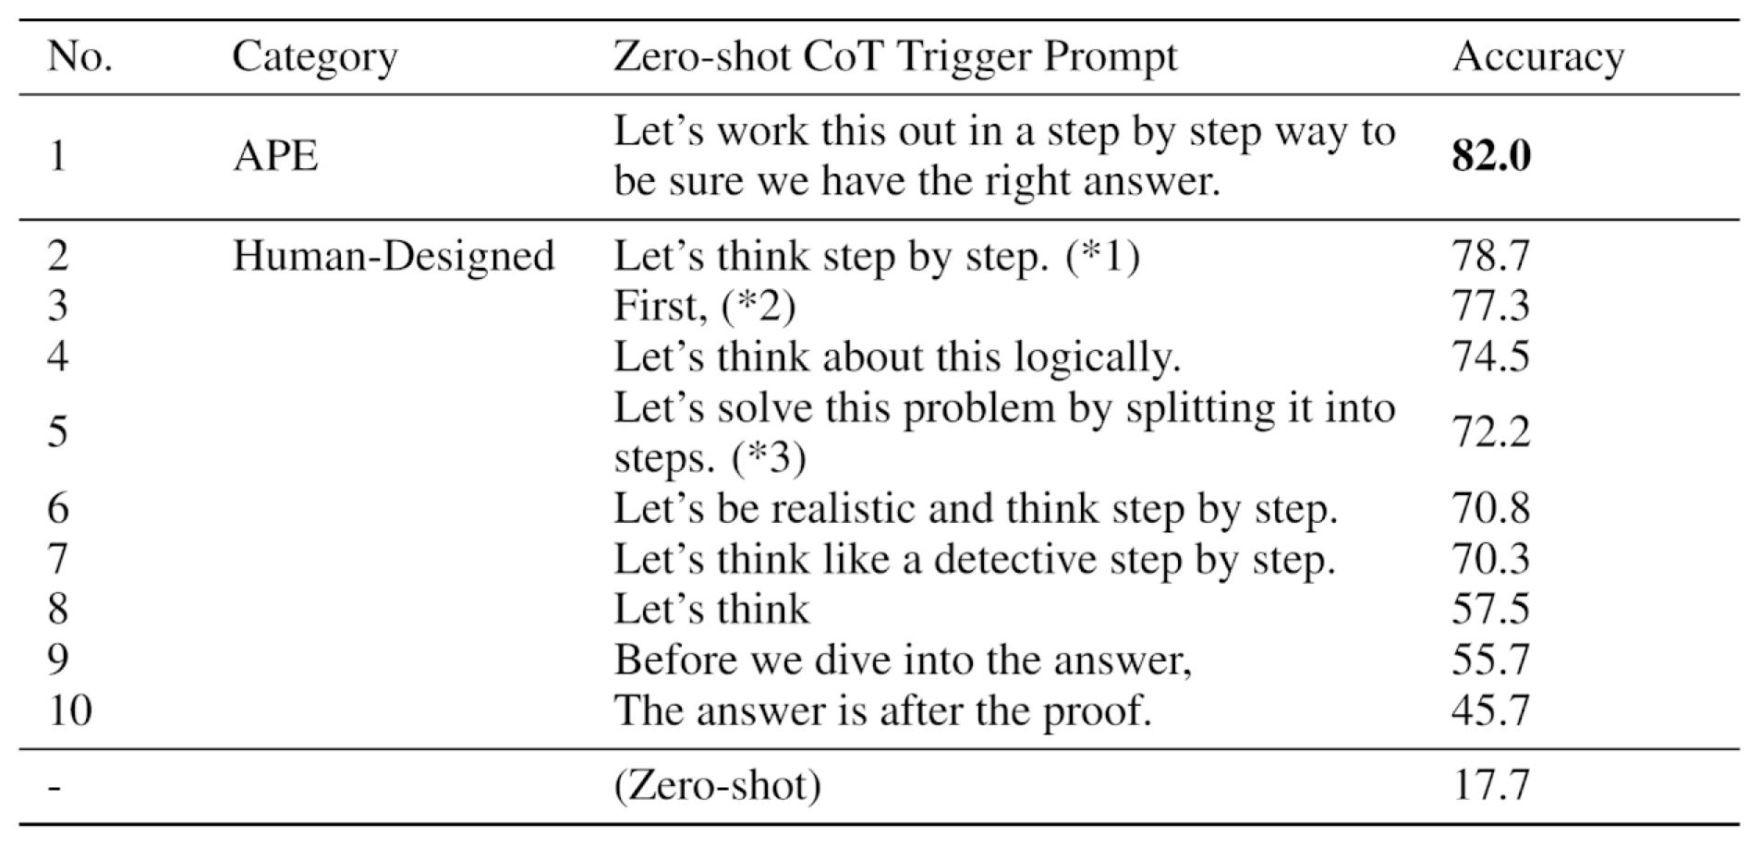

Slide 38
Take aways from Lab 2 …
We learn the framework of GPT
Generative pre-training + Human Teacher
We learn the difference of GPT2 and GPT3
We learn in-context learning and Chain of Thought prompting which can boost the performance!

